Slide 1
Организационные вопросы проведения итогового сочинения (изложения) в образовательных организациях в 2025/2026 учебном году
ГАУ ДПО «Волгоградская государственная академия последипломного образования»
«Центр оценки качества образования»
Региональный центр обработки информации
Специалист РЦОИ
Попова Лариса Фёдоровна
ноябрь 2025

Slide 2
Общие положения
ИС(И) проводится 3 декабря 2025 года; дополнительные сроки – 2 февраля и 8 апреля 2026 года.
Продолжительность - 3 часа 55 минут (235 мин). Начало в 10.00 по местному времени.
ИС(И) проводится в школах, СПО – в соответствии со схемой (приказы № 913 и 914).
Итоговое сочинение пишут выпускники текущего года, экстерны ( как допуск к ГИА); учащиеся СПО, выпускники прошлых лет, обучающиеся в иностранных ОО, лица со справкой об обучении (с целью использования результатов, по желанию) п. 2.1,2.2 Порядка проведения ИСИ в Волгоградской области.
Итоговое изложение пишут обучающиеся с ОВЗ, дети-инвалиды и инвалиды; обучающиеся в специальных учебно-воспитательных учреждениях закрытого типа, обучающиеся на дому.
Для участников ИС(И) с ОВЗ, детей-инвалидов и инвалидов продолжительность увеличивается на 1,5 часа. При продолжительности 4 и более часа организуется питание участников и перерывы. ИС(И) может быть в письменной и устной форме.
Обучающиеся 10 классов не участвуют в ИС(И).
В продолжительность написания ИС(И) не включается время, выделенное на инструктаж участников, заполнение ими регистрационных полей и др.
Для участия в итоговом сочинении (изложении) заявления подаются не позднее чем за две недели до начала проведения итогового сочинения (изложения), т.е. до 19 ноября 2025г.
С результатами ИСИ участники знакомятся в своих ОО или местах регистрации на участие в ИСИ. Результат как допуск к ГИА бессрочен.

Slide 3
ВНИМАНИЕ! Повторный допуск к написанию ИС(И)
« Методические рекомендации по организации и проведению итогового сочинения (изложения) в 2025/26 учебном году» страница 11, пункт 2, последний абзац.
Особенности организации и проведения ИС(И) для лиц с ОВЗ, детей-инвалидов и инвалидов
« Методические рекомендации по организации и проведению итогового сочинения (изложения) в 2025/26 учебном году», стр. 23, пункт 4.3. Устная форма – стр. 25, пункт 4.3.5.8. ППЭ на дому –стр.25,п.4.3.5.7.
Темы сочинения привязаны к определенным разделам и подразделам банка, но сочинение участника может быть написано так, что по содержанию оно окажется ближе другому разделу. Участник вправе выбирать свой ракурс раскрытия темы, который может совпасть или не совпасть с комментариями к разделу, в рамках которого сформулирована тема. ( МР Приложение1. Инструкция для участника итогового сочинения к комплекту тем итогового сочинения стр. 35)
Банк тем итогового сочинения на основе тех тем, которые использовались в прошлые годы.
Раздел 1. Духовно-нравственные ориентиры в жизни человека -1,2 темы
Раздел 2. Семья, общество, Отечество в жизни человека -3,4 темы
Раздел 3. Природа и культура в жизни человека -5,6 темы
(На стр.6-8 МР размещены комментарии к разделам закрытого банка, требования при составлении тем итогового сочинения и образец комплекта тем)
Банк текстов изложения уже в открытом доступе на официальном сайте ФИПИ.
В банк изложений включены тексты отечественных авторов.
Раздел 1. Нравственные ценности
Раздел 2. Мир природы
Раздел 3. События истории Тексты изложения из открытого банка для итогового изложения (далее – банк изложений). Три раздела по две темы в каждом. Банк текстов изложения уже в открытом доступе на официальном сайте ФИПИ. ( МР Приложение 2. Инструкция для участника итогового изложения к тексту для итогового изложения стр.35)
( МР Приложение 2. Инструкция для участника итогового изложения к тексту для итогового изложения стр.35)

Slide 4
Образовательная организация и ее руководитель при подготовке к проведению ИС (И) (до 20 ноября 2025 г.)
Предоставляет сведения в МОУО для внесения в РИС.
1.Создает комиссию ОО по проведению ИС (И). Пункт 7.7 Порядка
2. Организовывает регистрацию обучающихся для участия в ИС(И).
3. Информирует персонал, привлекаемый к проведению ИС(И), о порядке проведения, о методических документах (под подпись).
5. Информирует обучающихся и родителей о порядке проведения
ИС (И) и инструкциях (под подпись), знакомит с Памяткой участника ИС(И)
6. Определяет состав учителей-предметников и др. специалистов для работы в муниципальной предметной комиссии (МПК) по проверке ИС(И)
«На этапе подготовки к проведению итогового сочинения (изложения) руководитель должен ознакомиться с:
-нормативными правовыми документами, регламентирующими проведение итогового сочинения (изложения);
-Порядком организации и проведения итогового сочинения (изложения) в Волгоградской области, утвержденным комитетом;
-методическими рекомендациями Рособрнадзора по организации и проведению итогового сочинения (изложения);
-инструкциями, определяющими порядок работы лиц, привлекаемых к проведению итогового сочинения (изложения)»
См. приказ №110,111 от 17.11.2025г. (о внесении изменений в приказы №135 и 136 от 28.10.2019г.)

Slide 5
Функционал руководителя ОО при подготовке и проведении ИС (И)
К 03.12.
03.12
8. Контроль правильности заполнения бланков участниками и организаторами.
1. Подготовка персонала.
2. Подготовка аудиторий.
3. Подготовка оборудования и материалов (орфографические и толковые словари)
4.Печать бланков ИС(И)
5.Подготовка форм: ИС-04–списки участников, ИС-05–ведомость проведения, ИС-06–протокол проверки, ИС-07–ведомость коррекции.
!!! ОО СПО, СОШ УФСИН и ВСШ№1 получают бланки и формы из РЦОИ
1. Проверить готовность учебных кабинетов.
2. Провести распределение и инструктаж персонала
3. Выдать организаторам инструкции, формы отчетности, черновики, словари, гелевые ручки.
4. Выдать комплекты бланков по количеству участников, конверты для упаковки (см. формы сопроводительных бланков прошлого года);
5. Организовать размещение участников и проведение инструктажа с ними.
6. В 9.45 получить темы сочинений (topic.rustest.ru) и тексты изложений из РЦОИ или ОИВ и передать в аудитории проведения.
7.Провести ИС(И)
9. Принятие экзаменационных материалов: поаудиторно упакованных бланков, черновиков (файлы), форм отчетности и др.
10. Контроль правильность заполнения форм отчетности ИС-05 – ведомостей проведения, частичное заполнение ИС-06 и пр.
11. Копирование оригиналов заполненных бланков ИС(И);
12. Передача конвертов с оригиналами работ, копиями бланков и форм отчётности в МПК (приказ №914 п.4, 8)
!!!Не копируются бланки тех, кто не завершил работу или был удален (их бланки вместе с ИС-08 или ИС-09 передаются в МПК для сканирования)
Notes:
Инструкции для организаторов двух частные.

Slide 6
Функционал руководителя ОО после проведении ИС (И)
1. Своевременное ознакомление участников и их родителей с результатами ИС(И).
2. Контроль за возвратом конвертов с оригиналами бланков ИС(И) из МПК в ОО.
3. При необходимости организация повторного проведения ИС(И) («незачет», «не завершил», «удален»)
4. Хранение в ОО в течение 4 лет оригиналов бланков ИС(И), аудиозаписей устных ИС(И); ИС(И) выпускников прошлых лет – хранятся в МОУО.
5. По истечении срока хранения организовать уничтожение оригиналов бланков ИС(И) комиссиями, возглавляемыми руководителями ОО или МОУО.

Slide 7
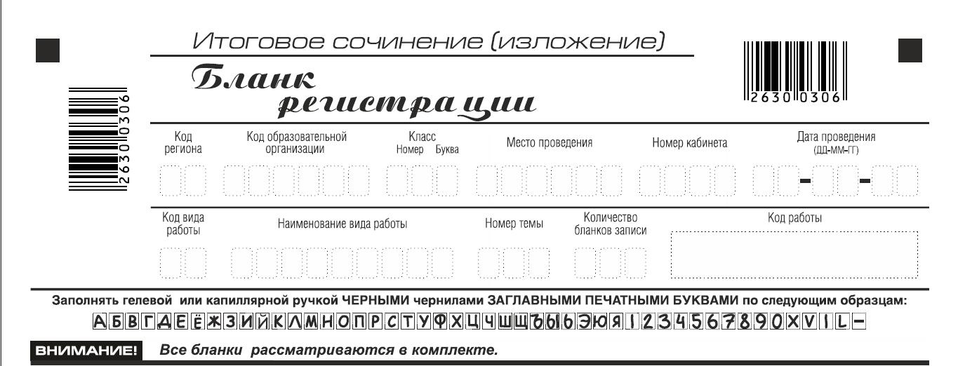
Особенности оформления и оценивания бланков ИС(И)
Заполнение бланка регистрации
Заполняемые участником поля | Указания по заполнению
Код региона | Код субъекта РФ: 34
Код ОО | Код ОО, где учится участник
Класс: номер, буква | Класс, в котором учится: 11а (12 а)
Место проведения | Код ОО, где пишет сочинение (изложение)
Номер кабинета | Указывается номер аудитории
Дата проведения | 3-12-25
Код вида работы | 20 – сочинение, 21 – изложение
Наименование вида работы | СОЧИНЕНИЕ или ИЗЛОЖЕНИЕ
Номер темы | ххх
Количество бланков | Количество использованных в работе бланков записи
(заполняется членом комиссии при сдаче работы)

Slide 8
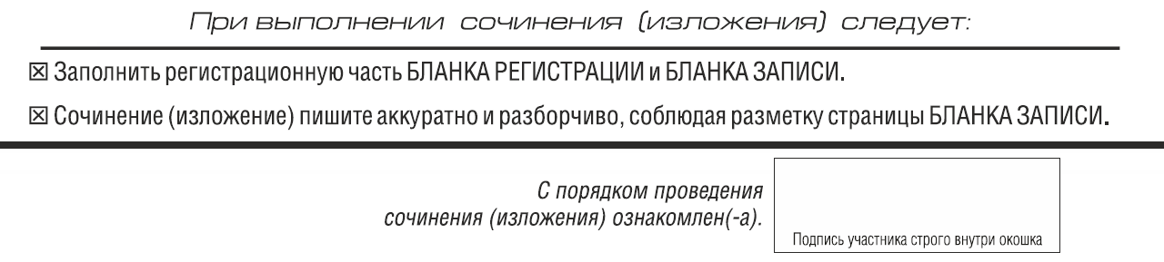
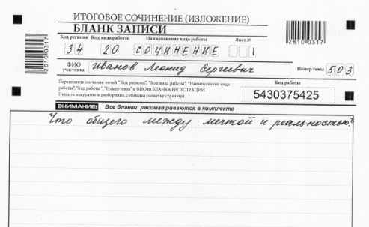
Заполнение бланка регистрации и бланка записи
В средней части бланка регистрации расположена краткая инструкция по заполнению бланков и выполнению итогового сочинения (изложения), а также поле для подписи участника.
Смотрим «Правила заполнения бланков»
В бланке записи участники итогового сочинения (изложения) переписывают название выбранной ими темы сочинения (текста изложения).

Slide 9
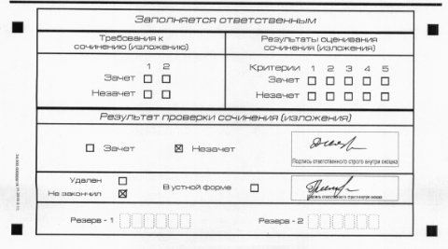
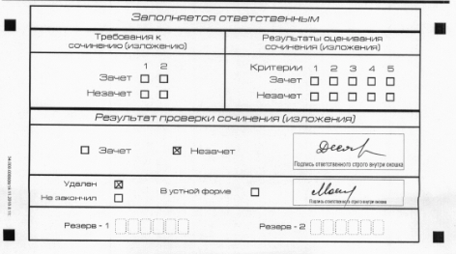
Особенности оформления бланков участника со статусом «Не закончил» и «Удалён»
1. В случае если участник по состоянию здоровья или др. причинам не может завершить написание ИС(И), он может покинуть место проведения. В оригинале бланка регистрации такого участника организатор ставит метку в поле «Не закончил» и свою подпись. Организатор вносит соответствующую отметку в форму ИС-05, в данной форме участник ставит свою подпись. Составляется акт (форма ИС-08).
2. По окончании ИС(И) комплект бланков такого участника кладется первым в пакет аудитории. Копирование бланков обучающего, досрочно завершившего ИС(И), не проводится.
3. В МПК такое ИС(И) не проверяется. Ответственное лицо в МПК за перенос результатов оценивания в оригинале бланка регистрации вносит метку в поле «Незачет» по работе в целом и ставит свою подпись.
В случае если участник ИС(И) нарушил установленные требования, он удаляется с итогового сочинения (изложения). В оригинале бланка регистрации такого участника организатор ставит метку в поле «Удален» и свою подпись. Организатор вносит соответствующую отметку в форму ИС-05, в данной форме участник ставит свою подпись. Составляется акт (форма ИС-09).
По окончании ИС(И) комплект бланков такого участника кладется первым в пакет с аудитории. Копирование бланков обучающегося, удаленного с ИС(И), не проводится! В МПК такое ИС(И) не проверяется. Ответственное лицо в МПК за перенос результатов оценивания в оригинале бланка регистрации вносит метку в поле «Незачет» по работе в целом и ставит свою подпись.

Slide 10
Основные ошибки на этапе написания участниками ИС (И) в ОО
1. Несовпадение кода работы регистрационного бланка и кодов работы бланков записей.
Организаторы в аудиториях путают бланки нескольких участников между собой при выдаче бланков
Передача неиспользованных бланков одного участника другому участнику
2. Неправильное заполнение полей бланков регистрации и бланков записей.
Несовпадение номера аудитории
Незаполненные обязательные поля (особенно в бланках записей)
Неверное заполнение поля «место проведения»
Неверно указан код выполняемой работы
Неверно указано количество бланков записи у участников

Slide 11
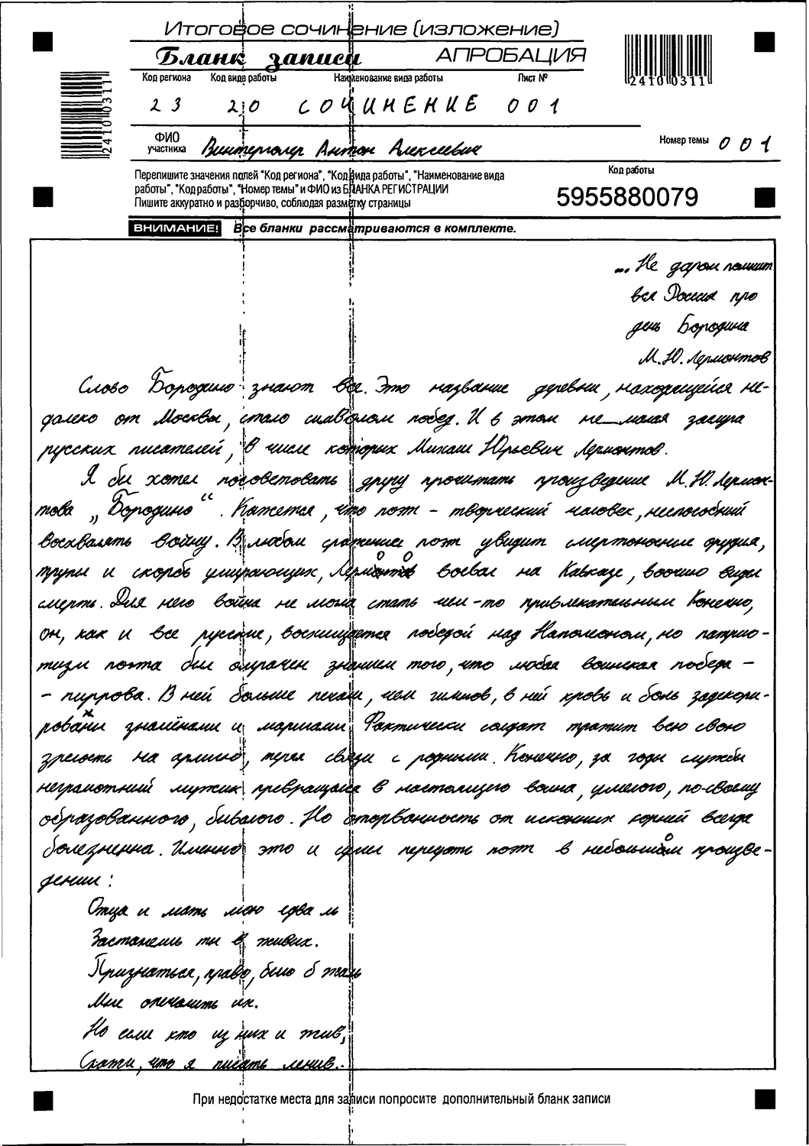
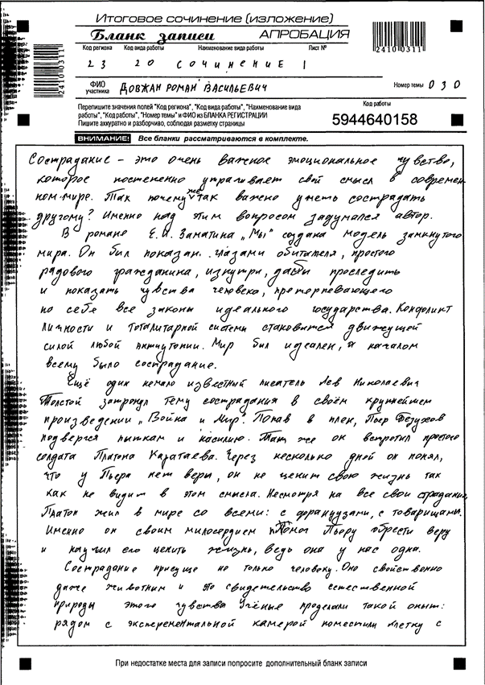
Ошибки на этапе печати бланков
1. Печать комплектов бланков в школе производился на нескольких компьютерах
2. Печать комплектов бланков на принтерах с дефектными картриджами, оставляющими полосы и посторонние отпечатки
3. Печать комплектов бланков на принтерах с бледными отпечатками
4. Изготовление ксерокопий комплектов бланков

Slide 12
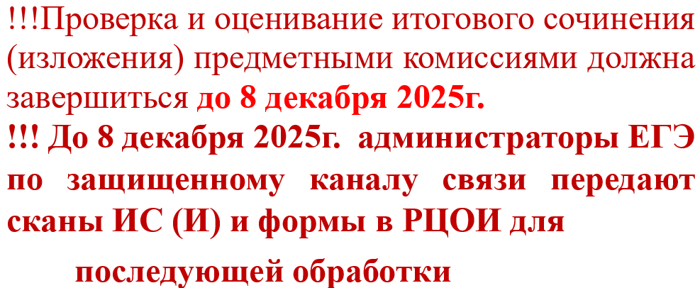
Функционал руководителя МПК по проверке ИС(И)
1. Определение состава и обязанностей персонала МПК.
2. Подготовка места, оборудования и материалов для работы МПК.
3. Получение 3.12.2025 (приказ № 914) из ОО конвертов с оригиналами и конвертов с копиями бланков ИС(И).
!!!ОО СПО, СОШ УФСИН и ВСШ№1 передают оригиналы и бланки и формы в МПК соответствующих муниципалитетов (городских округов).
4. Эксперт проверяет работы - копии ИС(И) из аудитории и заполняет ИС-06 . Каждое ИС(И) проверяется одним экспертом один раз.
5.Ответственное лицо переносит результаты ИС(И) из копий бланков в оригиналы. Контроль за заполнением обязательных полей бланков и сканированием бланков техспециалистом. В случае необходимости организует повторную проверку итогового сочинения (изложения).Порядок определяет ОИВ

Slide 13
Особенности оценивания и оформления бланков ИС(И)
экспертами МПК
Оценка сочинения на соответствие требованиям.
Смотрим МР Приложение 8 стр.61-67
Требование № 1 «Объем итогового сочинения»
Рекомендуемое количество слов – от 350; минимум - 250 слов (со служебными словами); максимума – нет;
Выставляется «незачет» за невыполнение требования № 1 и «незачет» за работу в целом (такое сочинение не проверяется по критериям оценивания)
Требование № 2 «Самостоятельность написания ИС»
Не допускается списывание сочинения; допускается прямое или косвенное цитирование с обязательной ссылкой на источник; объем цитирования не должен превышать объем собственного текста участника.
Если сочинение признано несамостоятельным выставляется «незачет» за невыполнение требования № 2 и «незачет» за работу в целом (такое сочинение не проверяется по критериям оценивания)

Slide 14
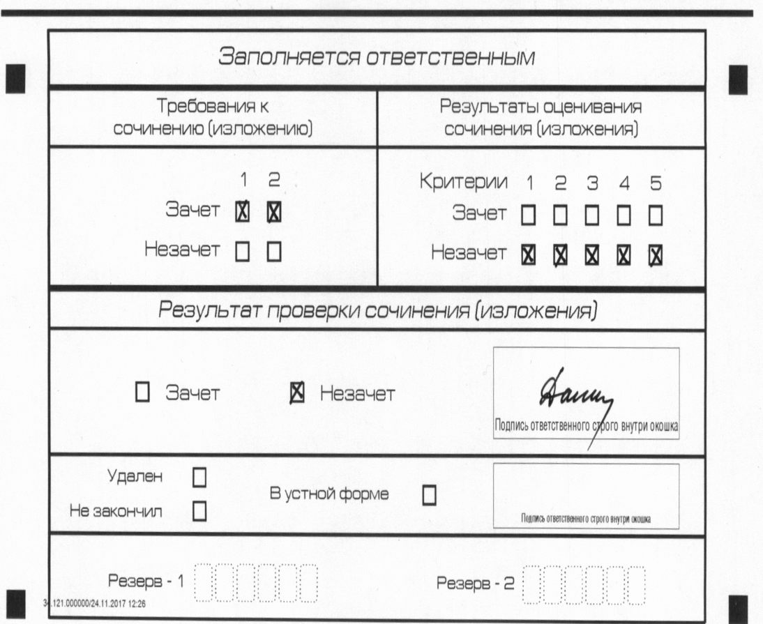
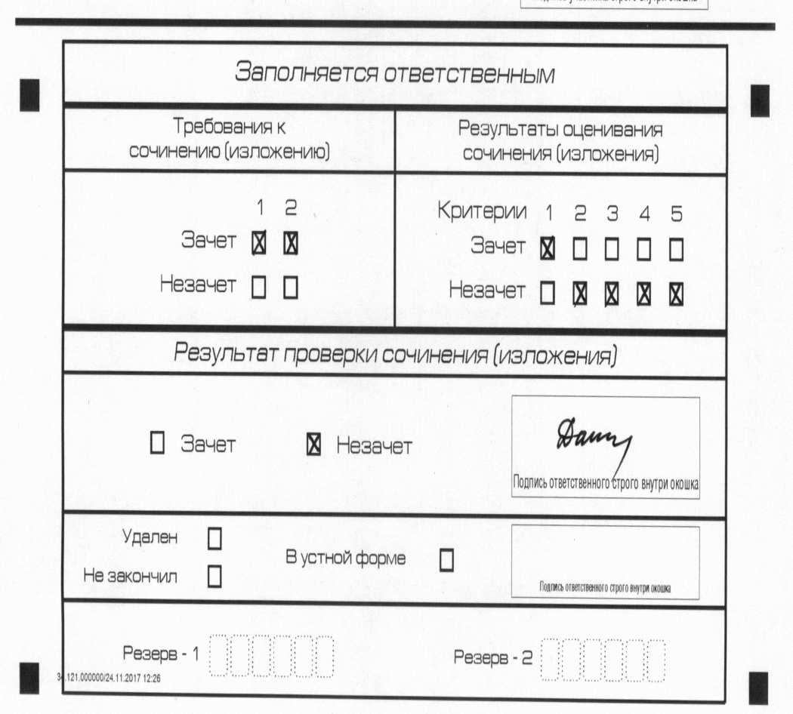
Критерии № 1 и № 2 являются основными.
Для получения «зачета» за итоговое сочинение необходимо получить «зачет» по критериям № 1 и № 2 (выставление «незачета» по одному из этих критериев автоматически ведет к «незачету» за работу в целом), а также дополнительно «зачет» по одному из других критериев.

Slide 15
Особенности организации проверки итогового изложения
Требование № 2 «Самостоятельность написания итогового изложения».
«ЗАЧЕТ» по работе в целом: минимум пять «зачетов»: по 2 требованиям и 3 критериям
(К1, К2 и К__)
максимум семь «зачетов»: по 2 требованиям и 5 критериям.
Проверка итогового изложение в устной форме проводится по 2 требованиям и 4 критериям; Не проверяется критерий №5.
Аудиозаписи участников итогового изложения в устной форме передаются ассистенту, который в присутствии руководителя ОО переносит устные изложения из аудиозаписей в бланки изложения.
В форму ИС-05 необходимо также внести отметку в поле «Сдавал в устной форме (ОВЗ)».
Требование № 1 «Объем итогового изложения» не менее 150 слов (рекомендуемое 200 слов)

Slide 16
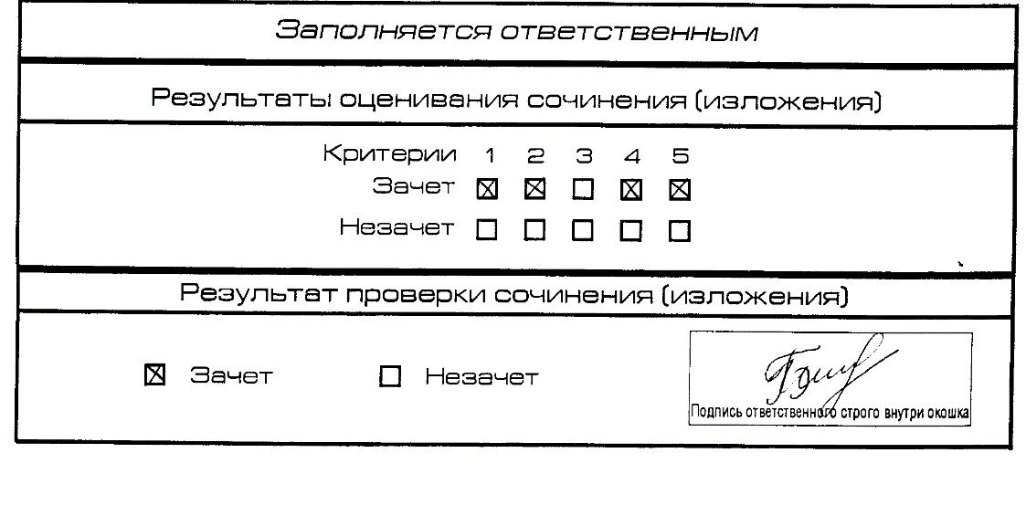
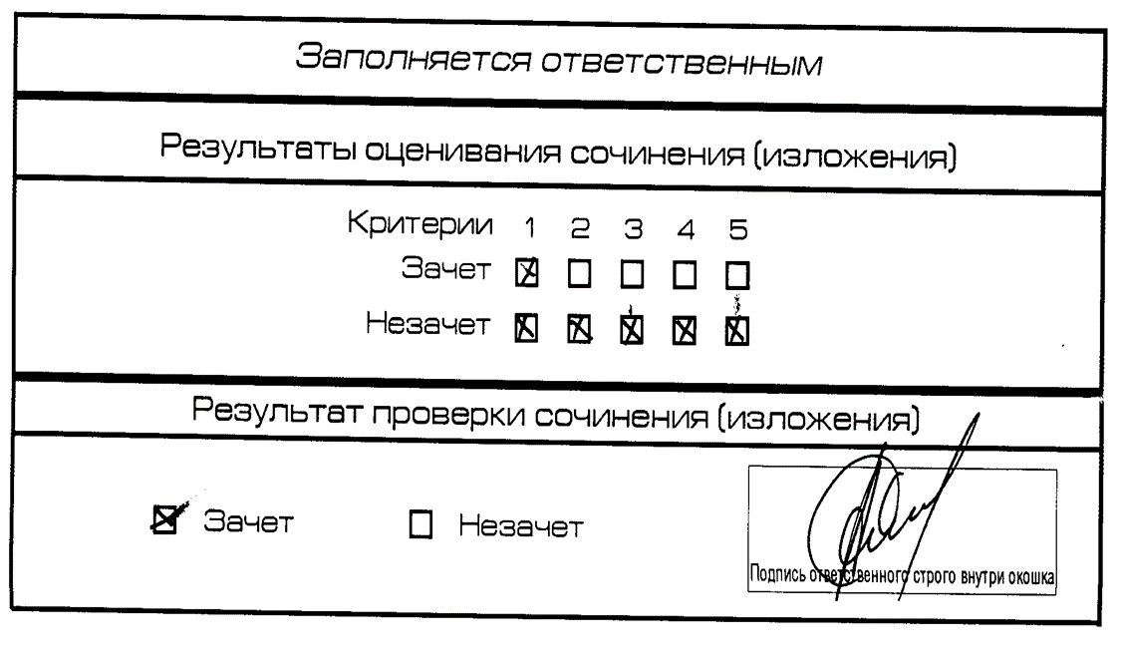
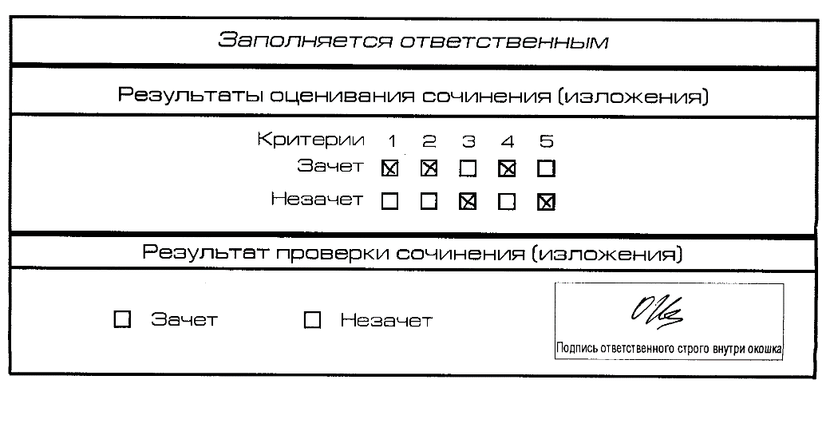
Основные ошибки на этапе проверки экспертами ИС (И) и перенесения
результатов проверки в оригиналы бланков регистрации
1. Отсутствовали метки в полях «зачет/незачет» в требованиях и критериях
2. Неверно выставлены метки «зачет /незачет»
Ошибки, останавливающие обработку
1.Отсутствие или частичное отсутствие результатов оценивания (критерии)
2.Отсутствие или частичное отсутствие результатов проверки (зачет/незачет

Slide 17
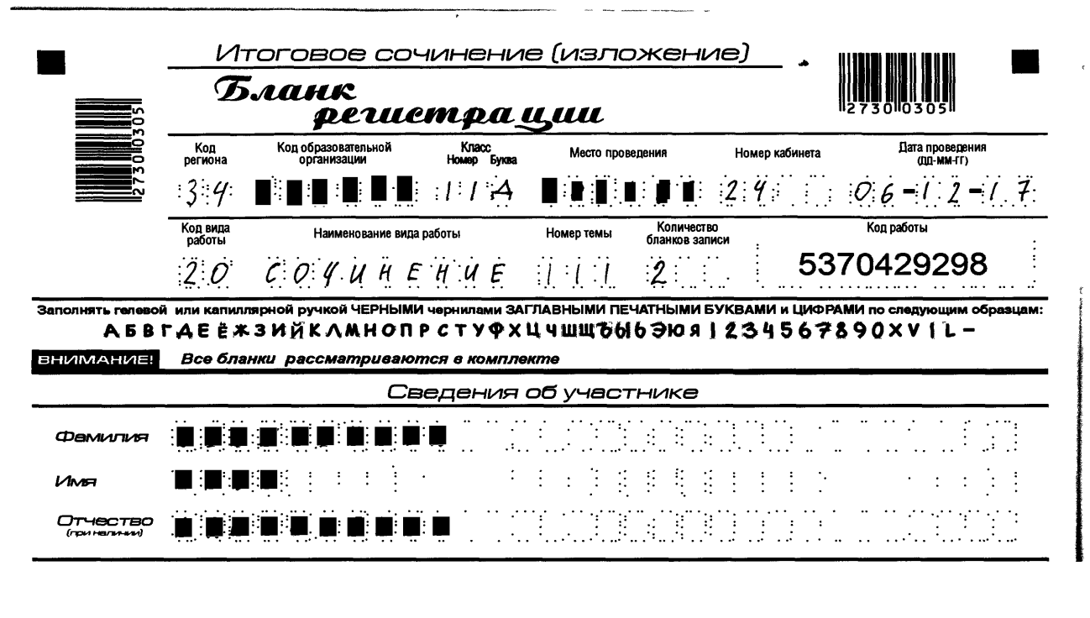
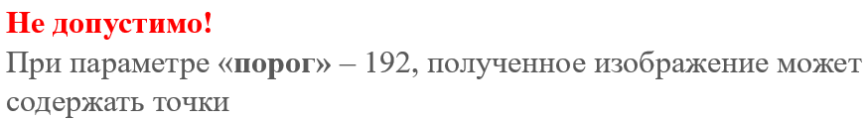
Ошибки на этапе сканирования работ
1)Бланки сканировались не последовательно, перепутаны номера в комплекте, отсутствуют бланки регистрационный либо записи.
Необходимо сканировать сначала регистрационный бланк затем последовательно бланки записей.
2) Неправильная настройка сканера (точки, полосы и т.д.)
Необходимо установить в настройках параметры: яркость, порог, разрешение, контрастность.
3)Бланки отсканированы некорректно: листы лежат косо, отсканирован не весь лист или без реперных точек, протоколы отсканированы вместе с бланками в папку аудитории.
Необходимо корректно и аккуратно провести сканирование, перед сканированием разложить бланки по комплектам. ВНИМАТЕЛЬНО!

Slide 18
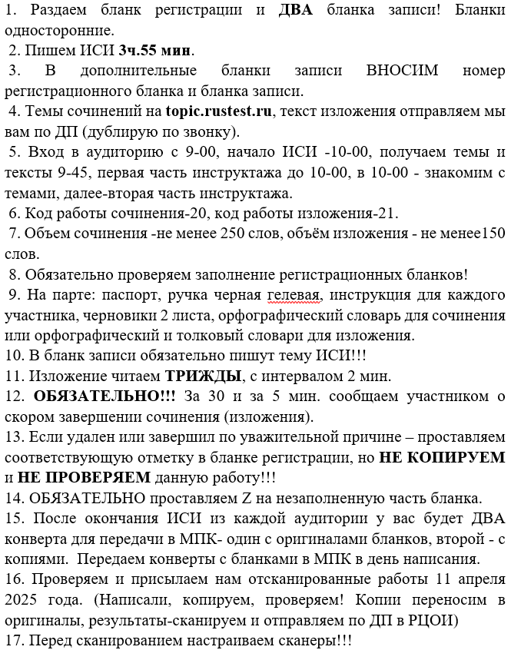
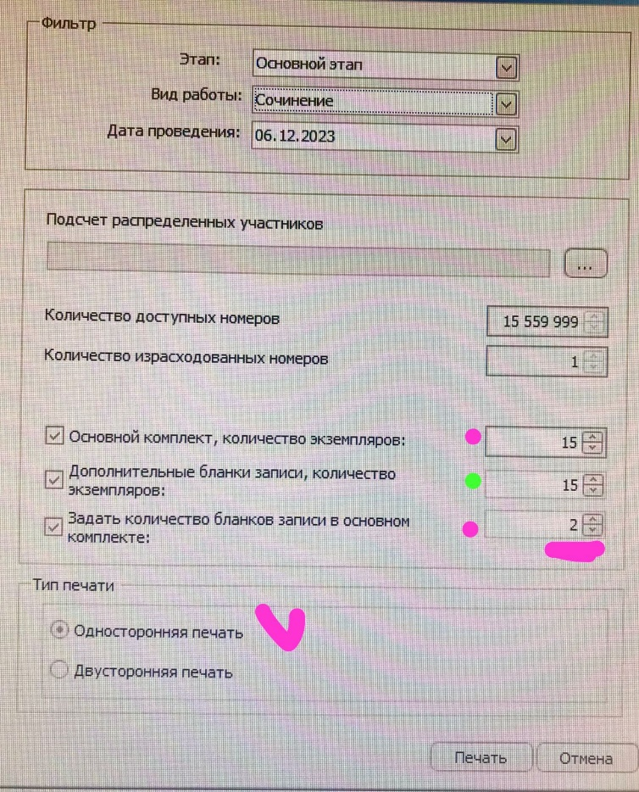
В основной комплект бланков печатаем только два бланка записи!!!

Slide 19
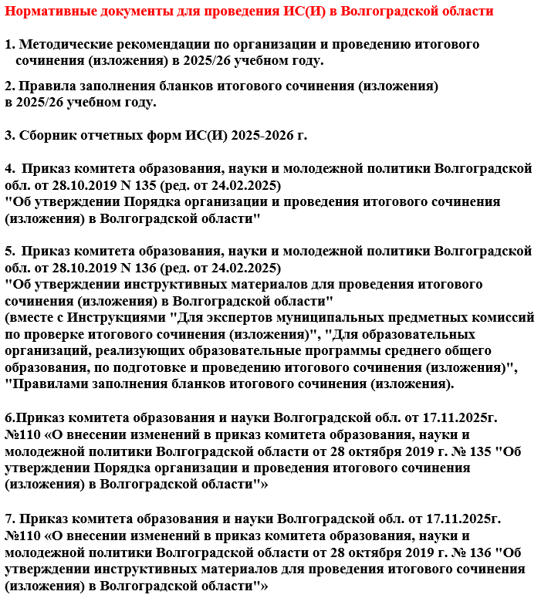

Slide 20

Спасибо за внимание!
Телефон горячей линии ГИА-9, ГИА-11
8(8442)606-608
8(8442)606-607

